Slide 1
கற்றல் அமர்வு -6
மறுசெய்கை பகுதி-2

Slide 2
பாடம் தொடக்கம்:
இந்தக் கேள்விகளுக்குக் காகிதத்தில் பதிலளிக்கவும:்
மாறுபாடு என்றால் என்ன? | பைத்தானில் வட்ட அடைப்புக்குறிகளை எப்போது பயன்படுத்த வேண்டும் என்று உங்களுக்கு எப்படித் தெரியும்? | லூப் என்றால் என்ன?
அதிகரிப்பு என்றால் என்ன? | பைத்தானில் இன்டென்டேஷனின் தொடர்பு என்ன? | பைத்தானில் குறியீட்டை மீண்டும் செய்ய நீங்கள் எந்த முக்கிய வார்த்தையைப் பயன்படுத்துகிறீர்கள்?

Slide 3
பதில்கள்
உங்கள் பதில்களைச் சரிபார்த்துச் சரிசெய்கஃ
நீங்கள் சில தரவை சேமித்து வைத்திருக்கும் நினைவகத்தில் ஒரு இடத்திற்கு பயன்படுத்தப்படும் பெயர், e.g. பெயர் | Python, e.g இல் செயல் சொற்களுக்குப் பிறகு சுற்று அடைப்புகளைப் பயன்படுத்தவும். உள்ளீடு () அச்சு () | சில குறியீடுகளை ஒரு குறிப்பிட்ட எண்ணிக்கையிலான முறை மீண்டும் மீண்டும் செய்வதற்கான வழி
நிரலாக்கத்தில், '1 ஆல் அதிகரிப்பு' என்று பொருள்படும் | ஒரு வளையத்துடன், எந்த குறியீட்டின் வரிகளை மீண்டும் மீண்டும் செய்ய வேண்டும் என்பதை இது காட்டுகிறது | while

Slide 4
விசாரணை
விசாரணை

Slide 5
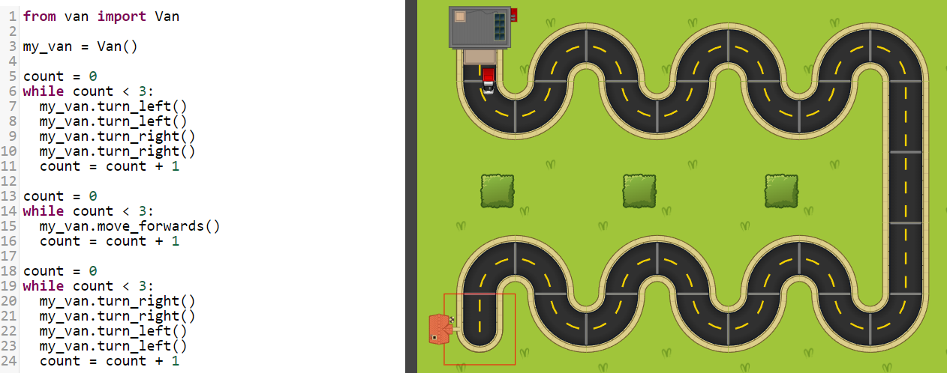

Slide 6
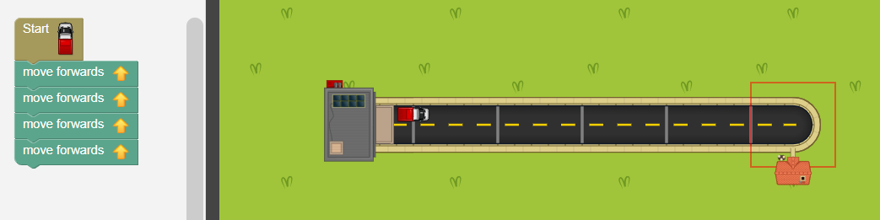
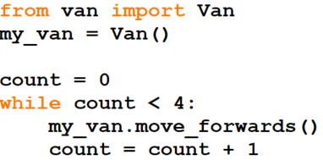
பைத்தானில் லூப்ஸ்
அடுத்து, 0 முதல் 10 வரை எண்களை வெளியிடும் ஒரு வளையத்தை எழுதப் போகிறோம், பின்னர் 'முடிந்தது!
நமக்கு உதவ இந்த குறியீட்டை நாம் எவ்வாறு பயன்படுத்தலாம்?

Slide 7
பைத்தானில் லூப்ஸ்
நாம் 0 முதல் 4 வரை எண்ணுகிறோம்
இந்த குறியீடு மீண்டும் மீண்டும் செய்யப்படுகிறது.

Slide 8
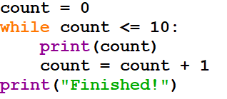
Loops in Python
< 4 ஐ <= 10 ஆக மாற்றவும்
வேன் குறியீட்டை அகற்றி, அதை அச்சு (எண்ணிக்கை) உடன் மாற்றவும்.)
3. அச்சு ("முடிந்தது!") எங்கு செல்ல வேண்டும்?

Slide 9
Loops in Python
< 4 ஐ <= 10 ஆக மாற்றவும்
வேன் குறியீட்டை அகற்றி, அதை அச்சு (எண்ணிக்கை) உடன் மாற்றவும்.)
3. அச்சு ("முடிந்தது!") எங்கு செல்ல வேண்டும்?

Slide 10
செயல்பாடு 1: while loop ஐஆராய்தல்

Slide 11
பைத்தானில் லூப்ஸ்
Activity 1
உங்கள் முறை!
செயல்பாடு 1 ஐச் செய்யுங்கள்: உங்கள் பணித்தாளில் உள்ள while loop பயிற்சிகளை ஆராய்தல்.

Slide 12
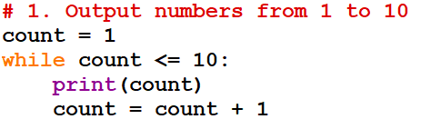
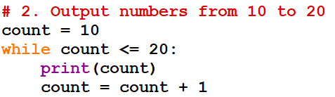
பைத்தானைப் பயன்படுத்துதல் - தீர்வுகள்
Activity 1
1 முதல் 10 வரையிலான
வெளியீட்டு எண்கள்
2. 10 முதல் 20 வரையிலான
வெளியீட்டு எண்கள்

Slide 13
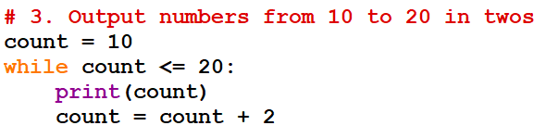
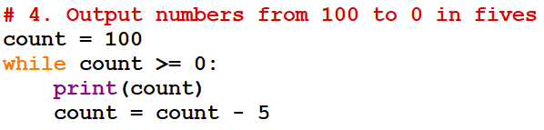
பைத்தானைப் பயன்படுத்துதல் - தீர்வுகள்
Activity 1
3. 10 முதல் 20 வரையிலான
வெளியீட்டு எண்கள் இரண்டு
படிகளில்
4. 100 முதல் 0 வரையிலான
வெளியீட்டு எண்கள் ஐந்து படிகளில்

Slide 14
செயல்பாடு 2: while loop உடன் உள்ளீடு மற்றும் மொத்தமாக்கல்

Slide 15

மீண்டும் மீண்டும் உள்ளீடு
Activity 2
அடுத்து, பயனரை ஐந்து எண்களை உள்ளிடச் சொல்லி, அந்த எண்களின் கூட்டுத்தொகையைக் காட்டும் ஒரு நிரலை எழுதப் போகிறோம்.
இந்தக் குறியீட்டை நமக்கு எவ்வாறு உதவுவது?
அது ஏற்கனவே என்ன செய்கிறது?

Slide 16
மீண்டும் மீண்டும் உள்ளீடு
பயனரை ஐந்து எண்களை உள்ளிட்டு அந்த எண்களின் கூட்டுத்தொகையைக் காட்டச் சொல்லுங்கள்
இந்தக் குறியீடு ஐந்து முறை மட்டுமே திரும்பத் திரும்ப வரும்
பயனரிடம் ஒரு முழு எண்ணை உள்ளிடச் சொல்ல வேண்டிய குறியீட்டின் வரி என்ன?

Slide 17
மீண்டும் மீண்டும் உள்ளீடு
பயனரை ஐந்து எண்களை உள்ளிட்டு அந்த எண்களின் கூட்டுத்தொகையைக் காட்டச் சொல்லுங்கள்
இந்தக் குறியீடு ஐந்து முறை மட்டுமே திரும்பத் திரும்ப வரும்
பயனரிடம் ஒரு முழு எண்ணை உள்ளிடச் சொல்ல வேண்டிய குறியீட்டின் வரி என்ன?
நமது திட்டத்தில் அது எங்கு செல்ல வேண்டும்?

Slide 18
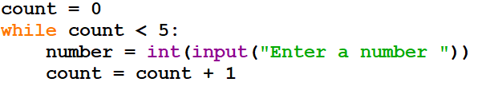
மீண்டும் மீண்டும் உள்ளீடு
Activity 2
பயனரை ஐந்து எண்களை உள்ளிட்டு அந்த எண்களின் கூட்டுத்தொகையைக் காட்டச் சொல்லுங்கள்
உள்ளீட்டு அறிக்கை "லூப்" க்குள் இருக்க வேண்டும்.
இதை முயற்சிக்கவும்.

Slide 19
மீண்டும் மீண்டும் உள்ளீடு
Activity 2
பயனரை ஐந்து எண்களை உள்ளிட்டு அந்த எண்களின் கூட்டுத்தொகையைக் காட்டச் சொல்லுங்கள்
உள்ளீட்டு எண்களை மொத்தமாகக் கூட்ட குறியீட்டை எவ்வாறு சேர்ப்பது?
குறிப்பு: இயங்கும் மொத்தம் என்றால் என்ன?

Slide 20
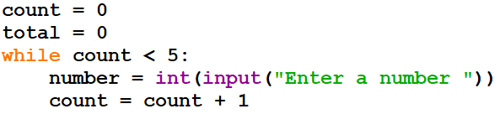
மீண்டும் மீண்டும் உள்ளீடு
Activity 2
பயனரை ஐந்து எண்களை உள்ளிட்டு அந்த எண்களின் கூட்டுத்தொகையைக் காட்டச் சொல்லுங்கள்
நாம் தொடங்குவதற்கு முன், மொத்தம் பூஜ்ஜியமாகும்.
இயங்கும் மொத்தத்தில் உள்ளீட்டு எண்ணைச் சேர்க்க குறியீட்டின் வரி என்ன?

Slide 21

மீண்டும் மீண்டும் உள்ளீடு
Activity 2
பயனரை ஐந்து எண்களை உள்ளிட்டு அந்த எண்களின் கூட்டுத்தொகையைக் காட்டச் சொல்லுங்கள்
இந்த வரி எங்கே போகிறது?
இந்த வரி எங்கே போகிறது?

Slide 22
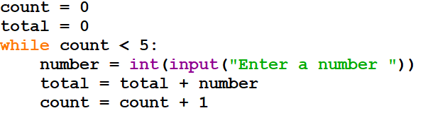
மீண்டும் மீண்டும் உள்ளீடு
Activity 2
பயனரை ஐந்து எண்களை உள்ளிட்டு அந்த எண்களின் கூட்டுத்தொகையைக் காட்டச் சொல்லுங்கள்
உள்ளீட்டு அறிக்கைக்குப் பிறகு, அது வளையத்திற்குள் செல்ல வேண்டும்.

Slide 23
Repeating Input
Activity 2
பயனரை ஐந்து எண்களை உள்ளிட்டு அந்த எண்களின் கூட்டுத்தொகையைக் காட்டச் சொல்லுங்கள்
இந்த வரி எங்கே போகிறது?

Slide 24
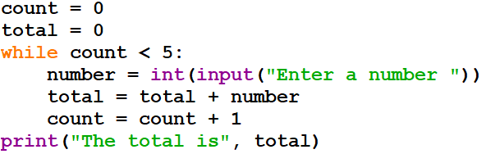
மீண்டும் மீண்டும் உள்ளீடு
Activity 2
பயனரை ஐந்து எண்களை உள்ளிட்டு அந்த எண்களின் கூட்டுத்தொகையைக் காட்டச் சொல்லுங்கள்
அது "சுழலுக்கு" வெளியே செல்ல வேண்டும்.
ஏன்?

Slide 25
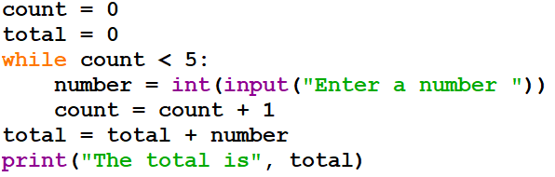
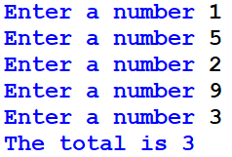
பிழை எடுத்துக்காட்டு 1
Activity 2
இது ஏன் தவறு?
Notes:
The line total = total + number must be inside the loop because the value stored in number is replaced on each loop iteration and we need to add each value to the total

Slide 26
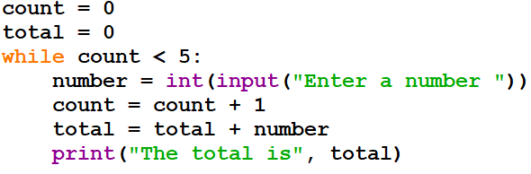
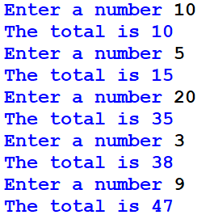
பிழை எடுத்துக்காட்டு 2
Activity 2
இது ஏன் தவறு?
Notes:
We don’t know the value of total until the loop has finished and we don’t want to output the running total as we go.

Slide 27
பயிற்சிகள்
Activity 2
உங்கள் முறை!
லூப் பயிற்சிகளுடன் மீண்டும் மீண்டும் உள்ளீடு செய்யவும்.

Slide 28
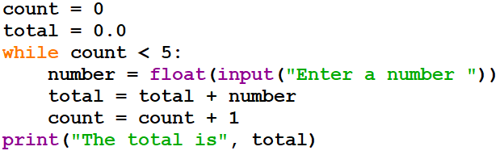
மீண்டும் மீண்டும் உள்ளீடு - தீர்வுகள்
Activity 2
1. பயனரை ஐந்து மிதக்கும் புள்ளி எண்களை உள்ளிட்டு அவற்றின் மொத்தத்தை வெளியிடச் சொல்லுங்கள்.

Slide 29
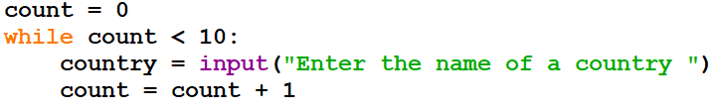
மீண்டும் மீண்டும் உள்ளீடு - தீர்வுகள்
Activity 2
2. பயனரிடம் 10 நாடுகளின் பெயர்களை உள்ளிடச் சொல்லுங்கள்.

Slide 30
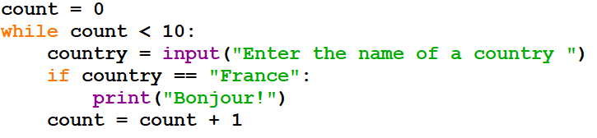
மீண்டும் மீண்டும் உள்ளீடு - தீர்வுகள்
Activity 2
நீட்டிப்பு: அவர்கள் “பிரான்ஸ்” என உள்ளிட்டால் “போன்ஜர்!” என்று வெளியிடவும்.

Slide 31
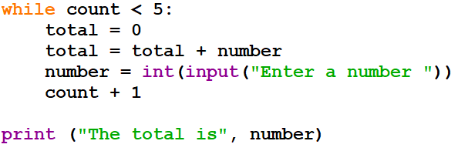
நிறைவு
சுழல்கள் பற்றிய எங்கள் அறிவை நாங்கள் விரிவுபடுத்தியுள்ளோம்:
எண்ணப்பட்ட சுழல்கள்
மீண்டும் மீண்டும் உள்ளீடு
இந்த நிரல் பயனரை ஐந்து முழு எண்களை
உள்ளிட்டு மொத்தத்தை வெளியிடச் சொல்ல
வேண்டும்.
ஐந்து பிழைகளைக் கண்டுபிடிக்க முடியுமா?
EXIT TICKET
Notes:
பிழைகள்:
லூப்பிற்கு முன் எண்ணிக்கை துவக்கப்படவில்லை
total = 0 லூப்பிற்கு முன் வர வேண்டும்
மொத்தத்தில் அதைச் சேர்க்கும் முன் எண்ணை உள்ளிடுமாறு நீங்கள் கேட்க வேண்டும்
count + 1 ஐ மீண்டும் count மாறியில் சேமிக்க வேண்டும், அதனால் அது மாறுகிறது
இறுதி அச்சு அறிக்கை எண்ணை அல்ல, மொத்தத்தை வெளியிட வேண்டும்.

